Slide 1
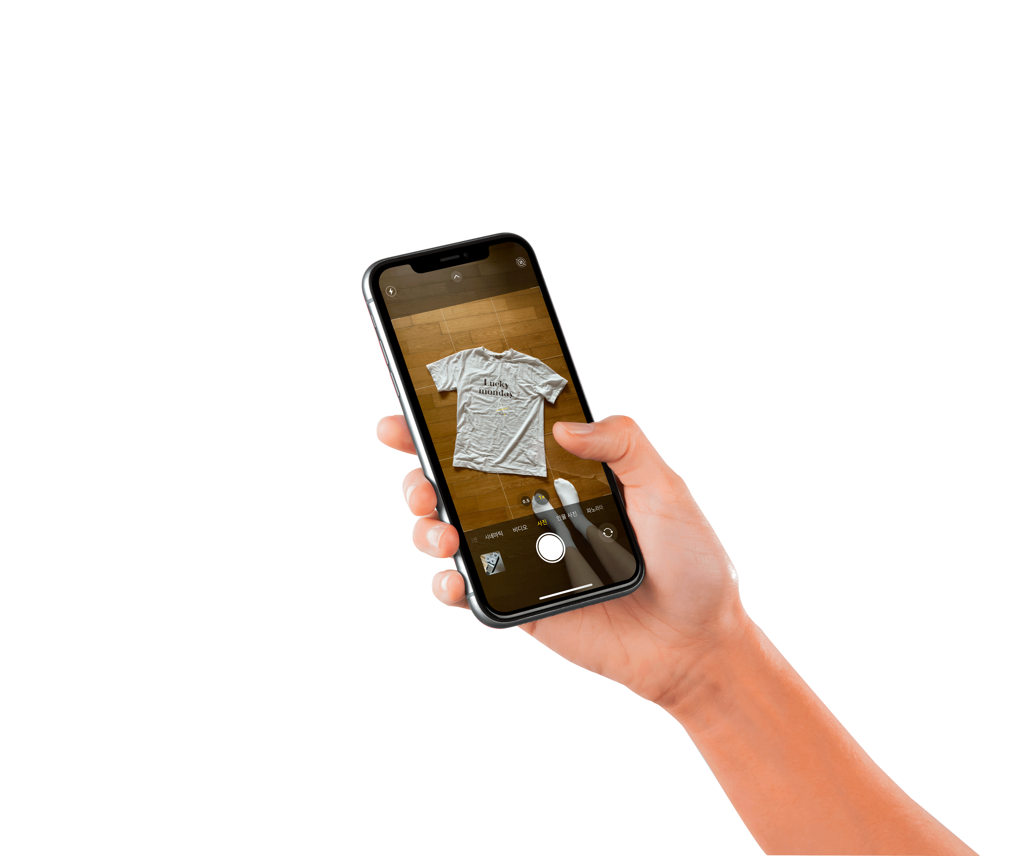
My Style Manager
Autoencoder와 추천 시스템을 활용한 코디 추천 모델

Slide 2
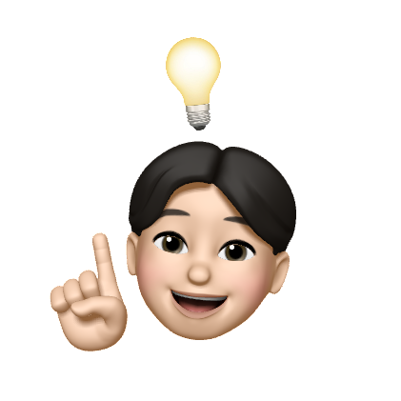

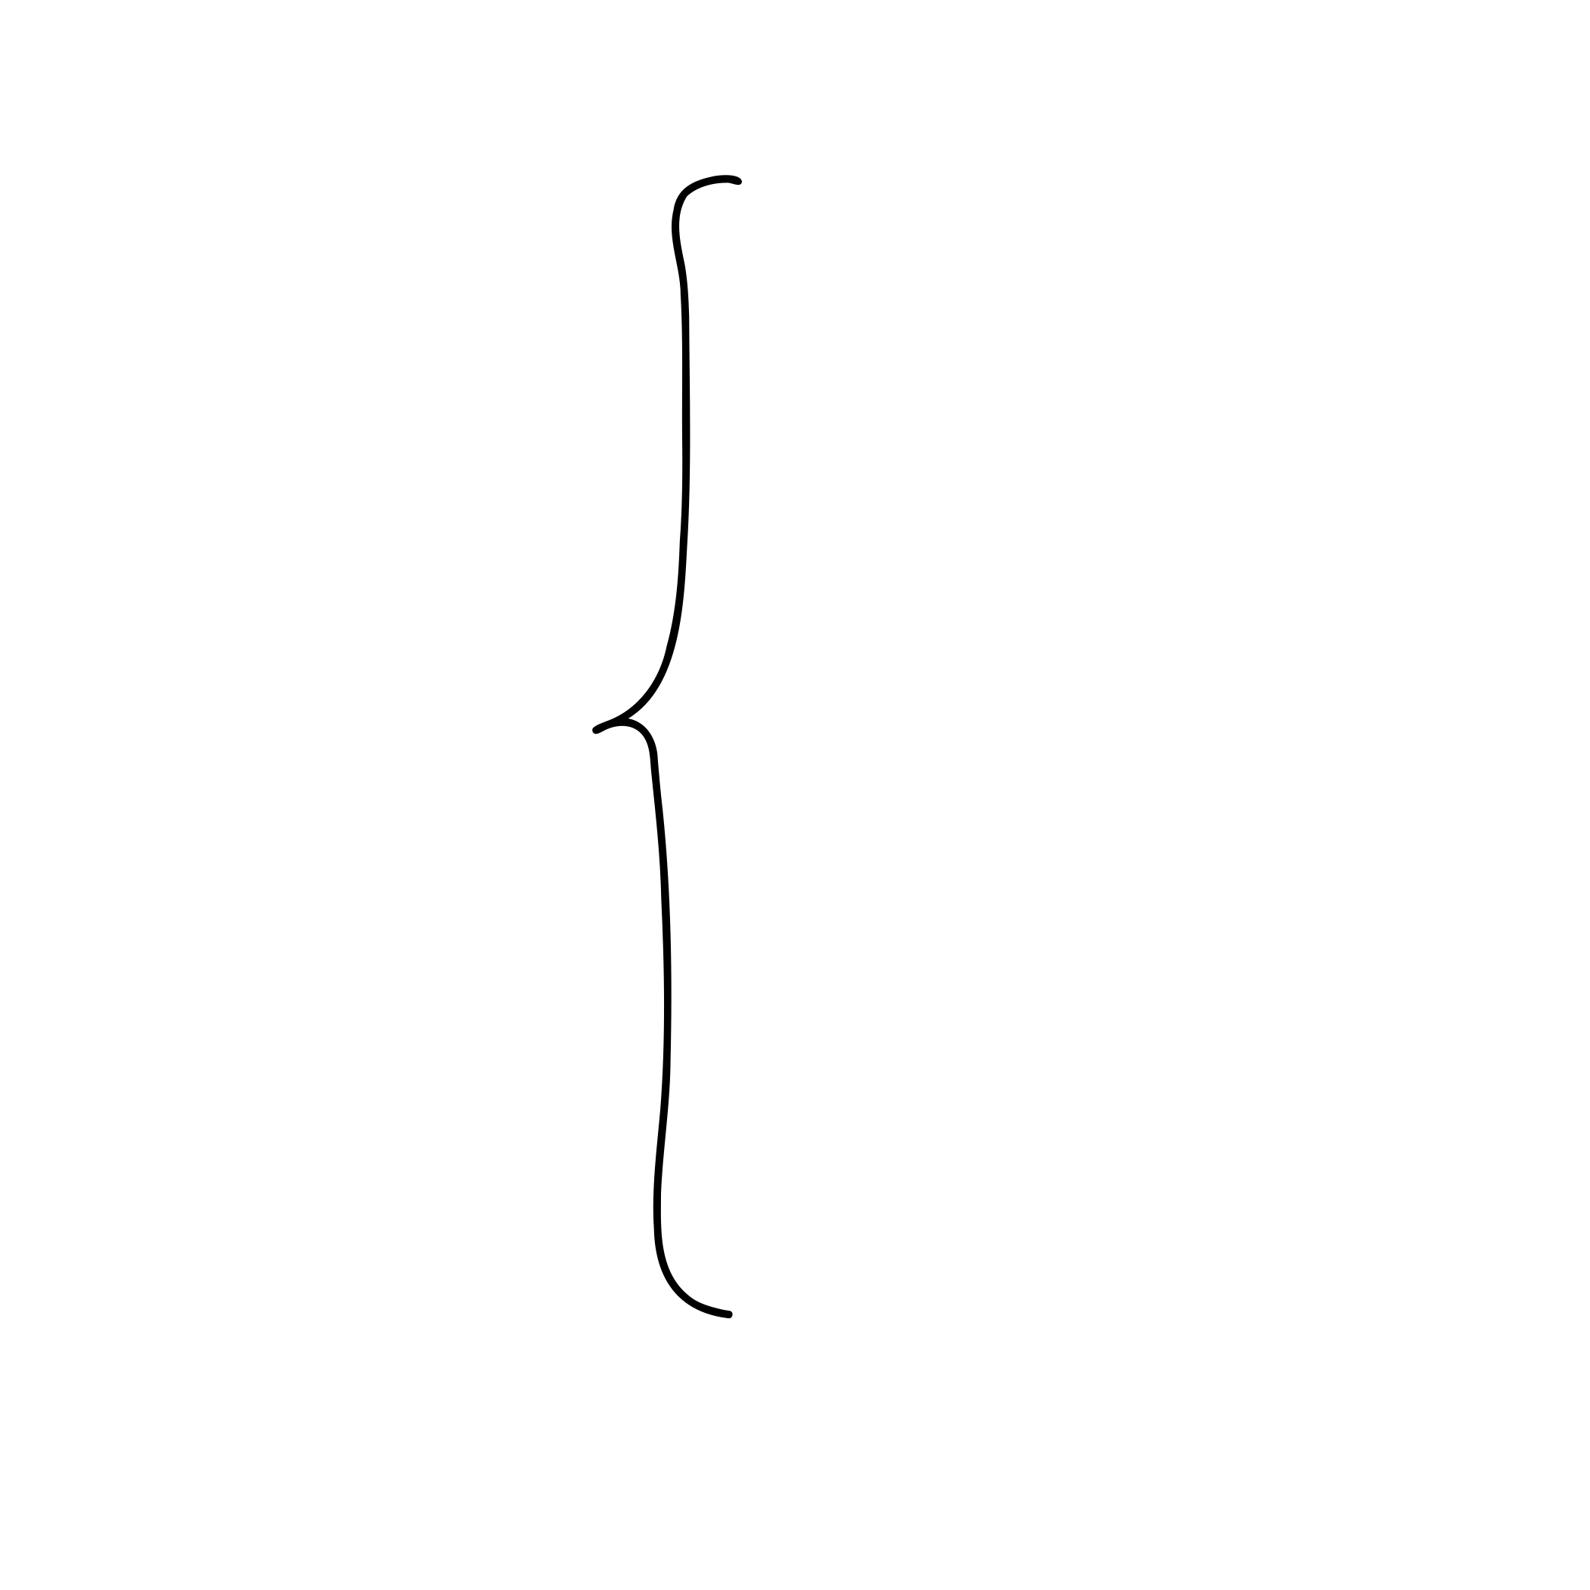

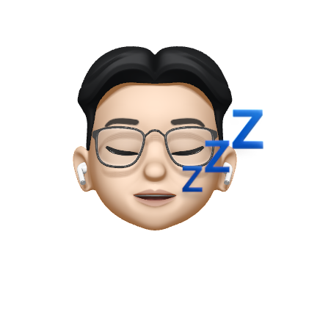

팀원 소개
무신사 크롤링
데이터용량 핸들링
스트림릿 배포
모델학습
오토인코더 모델링
선은지
박규호
잠재표현형 기반 유사도 계산
데이터전처리
스트림릿 페이지 디자인
발표 피피티 제작
서효정
박준혁
추천 시스템 설계
장해식

Slide 3




주제 선정 배경 및 이유
이른 아침, 간신히 일어나 눈을 비비고 나갈 준비를 하며
“ 이 옷엔 어떤 옷을 입어야 하지? ”
고민하는 당신을 위한 쉽고 간편한 코디 추천 모델
마이 스타일 매니저를 추천해드립니다!
준비시간 단축
유사 제품 구매 가능
패션 자신감 향상

Slide 4



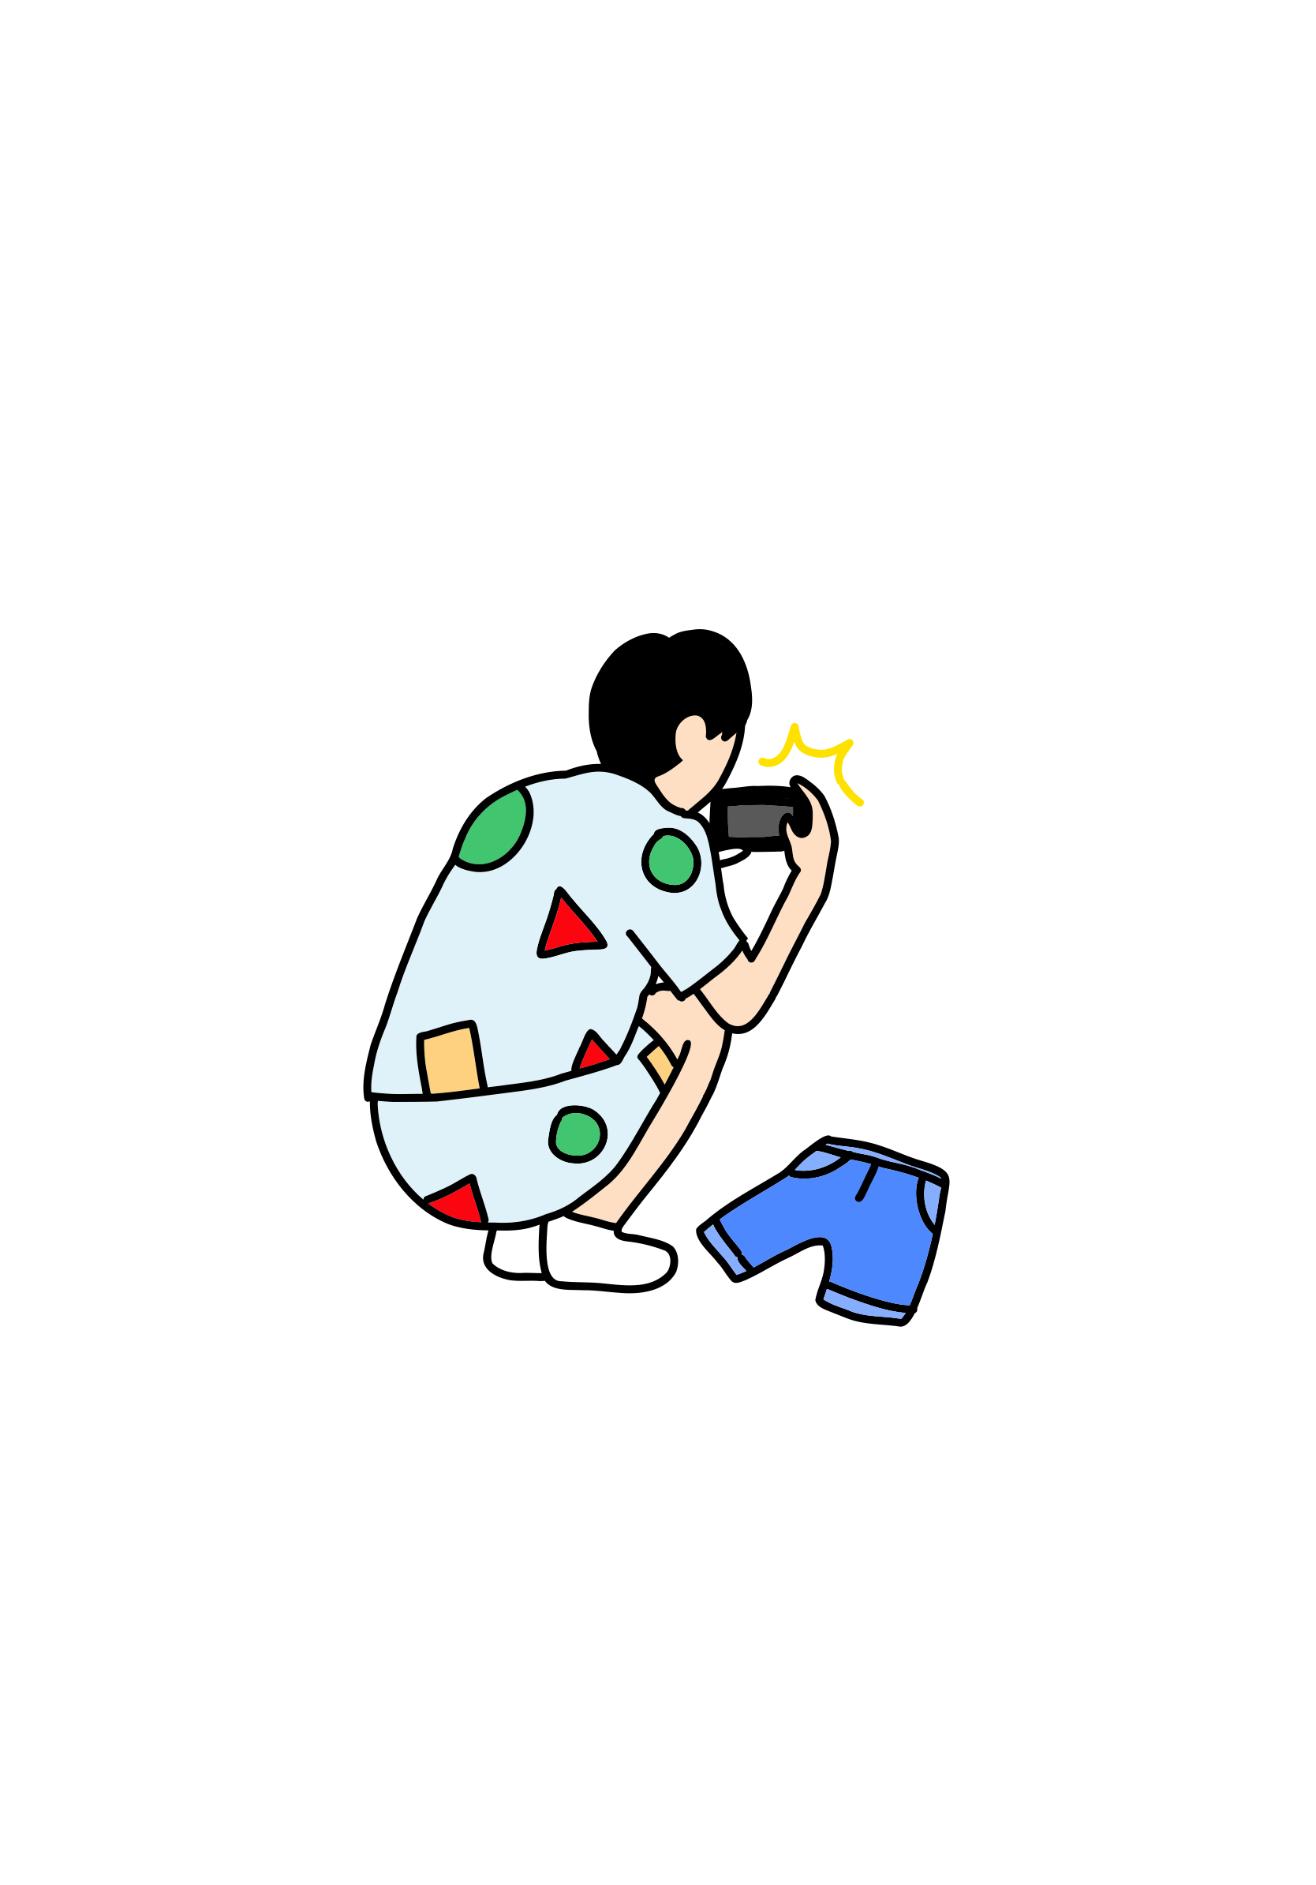
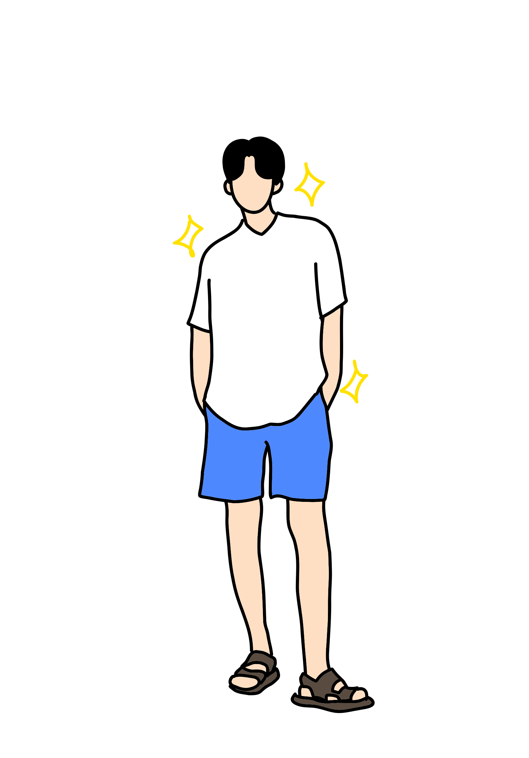
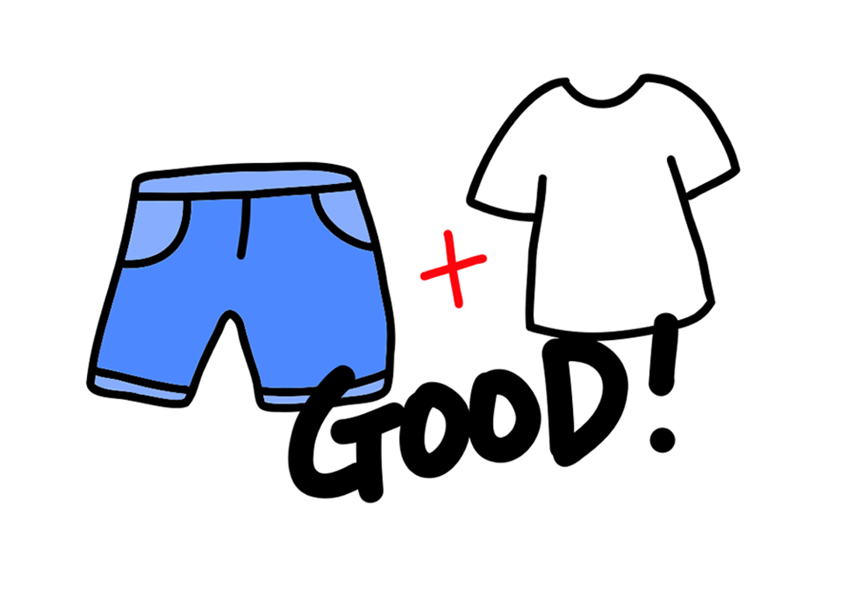
프로젝트 목표 및 서비스의 흐름
학습된 모델이 데이터를
기반으로 어울리는
코디 사진을 추천해준다
원하는 의류의 사진을
촬영하여 업로드한다
추천 받은 코디 사진을
참고하면 출근 준비 끝!

Slide 5

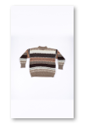
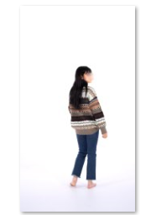

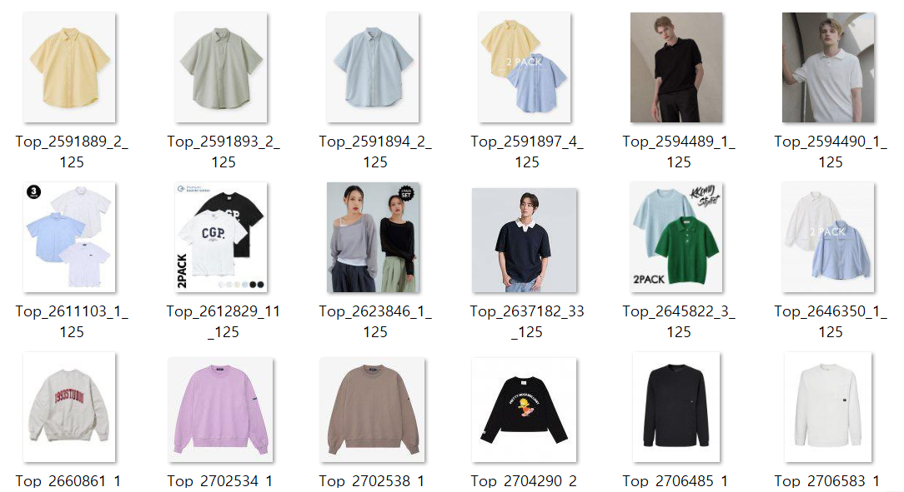

데이터 출처 / 전처리
데이터 출처
데이터 전처리
Training
Item-Image
(33,170)
cv2.cvtColor
AI-Hub
‘패션 상품 및 착용 이미지’
이미지 RGB 포맷 변경
Validation
Model-Image
(94,088)
Image crop
물체 중심 이미지 크롭
cv2.resize
이미지 크기(해상도) 변경
무신사
카테고리별 상품 이미지
gamma Correction
crawling
감마 보정 시행
Image Normalization
Pixel 값 (0,1) 정규화

Slide 6
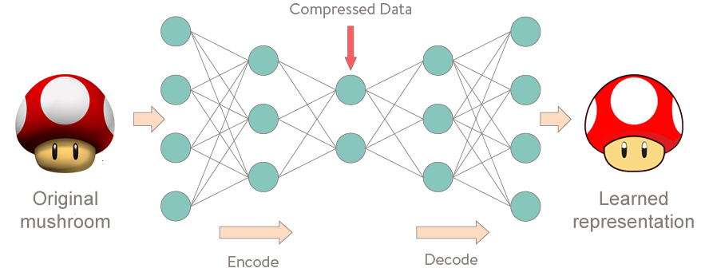
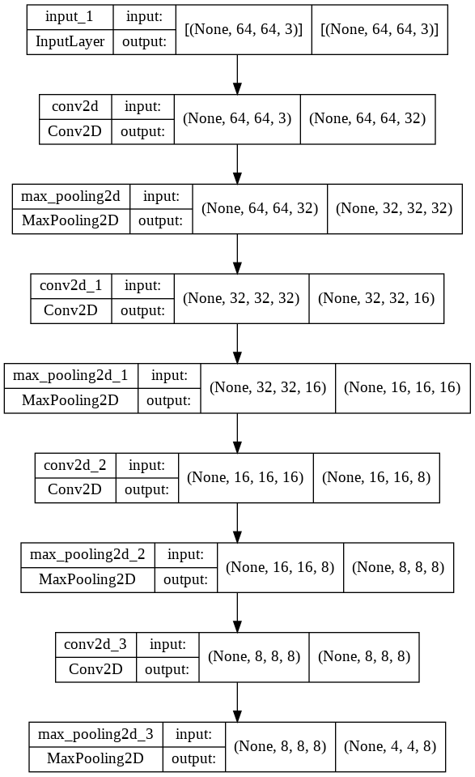
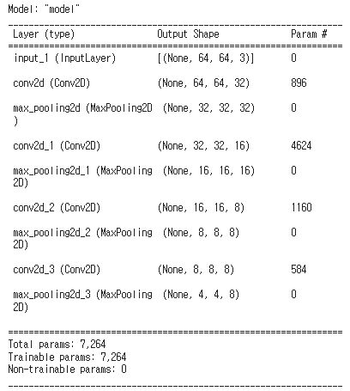

모델링
Image based Fashion Recommendation System (64x64 Ver)
AutoEncoder Draft Reference
Convolutional AutoEncoder Model Design & Draft
(Encoder Part)

Slide 7
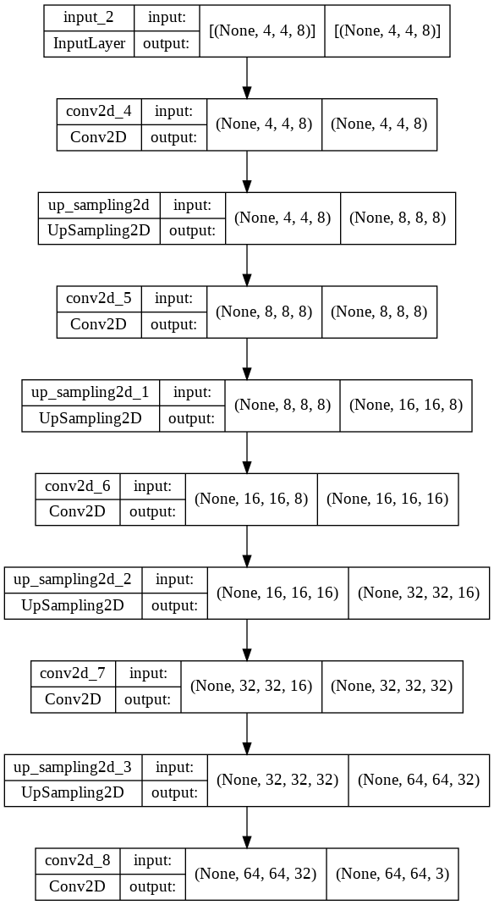
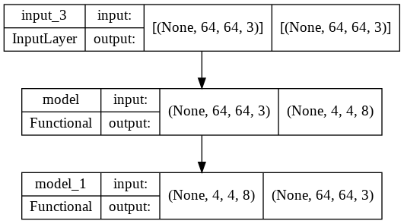
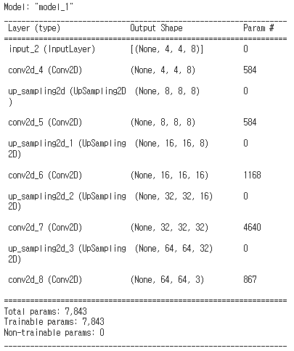
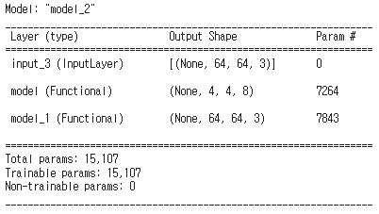
모델링
Image based Fashion Recommendation System (64x64 Ver)
Convolutional AutoEncoder Model Design & Draft
Convolutional AutoEncoder Model Design & Draft
(Decoder Part)
(ConvAE ( Encoder + Decoder))

Slide 8
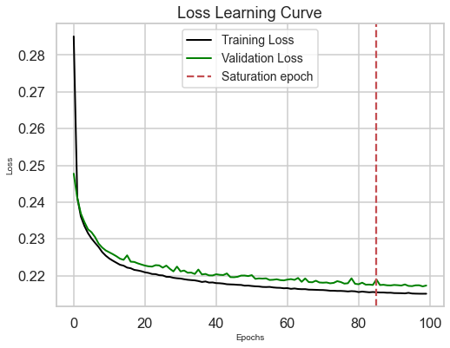
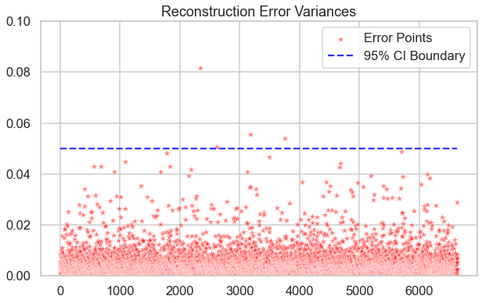
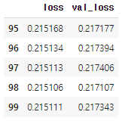
모델링
Image based Fashion Recommendation System (64x64 Ver)
Modeling Result & Performance Evaluation
Training Time : 12:41:57
Training History
Loss Learning Curve
Reconstruction Error Variances
Test Data Evaluation

Slide 9
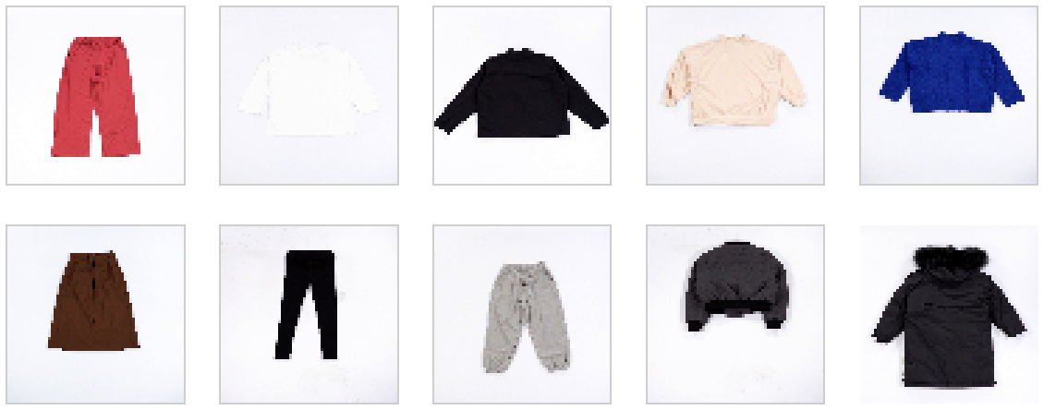
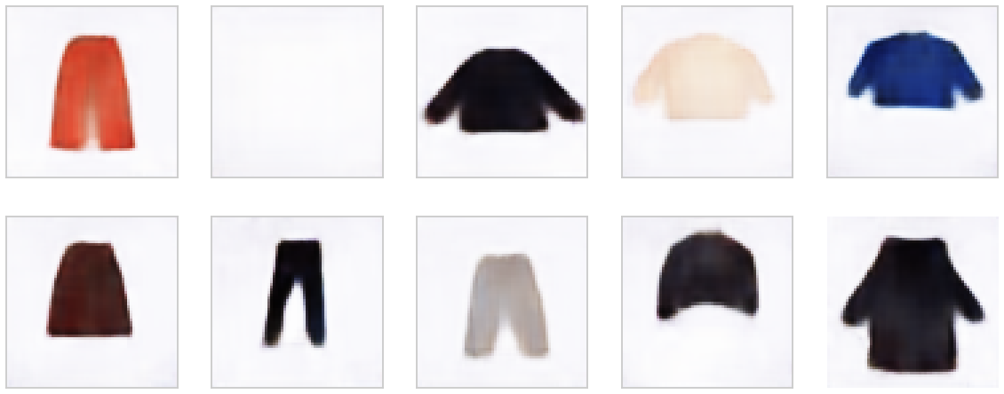
모델링
Image based Fashion Recommendation System (64x64 Ver)
Modeling Result & Performance Evaluation
Latent Space Projection
Latent Feature Extraction by Encoder Part
Test & Reconstruction Image Samples
Test Images
Reconstructed Images
※ High Dim Images (64,64,3)
→ Low Dim Features(4,4,8)

Slide 10
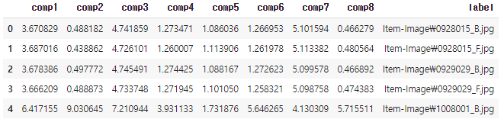
모델링
Image based Fashion Recommendation System (64x64 Ver)
Latent Space Projection
Latent Feature Space
※ By Projecting Images as low-dimensional Features,
Easy to develop Recommendation System such as Similarity Calculations
Autoencoder를 활용하여 최종적으로 도출해낸 학습 데이터셋의 8가지 feature component
이후, 사용자로부터 받는 입력 이미지의 feature component 와 비교할 예정

Slide 11
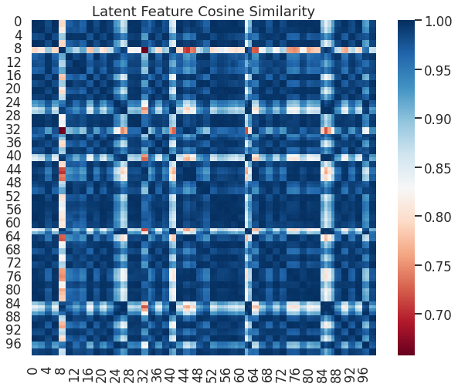
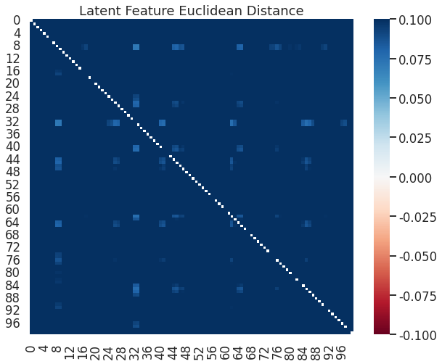
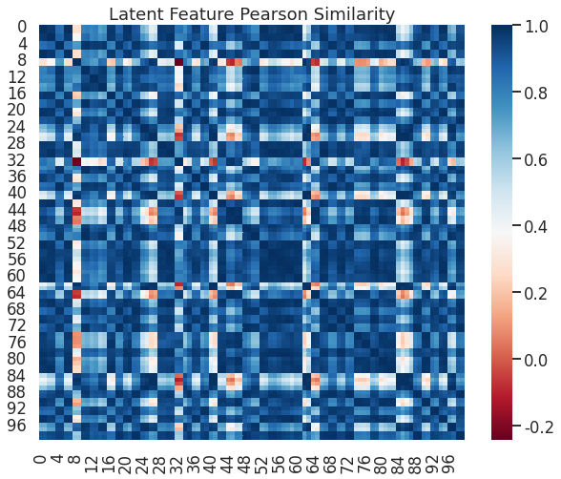
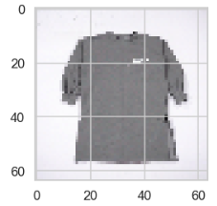
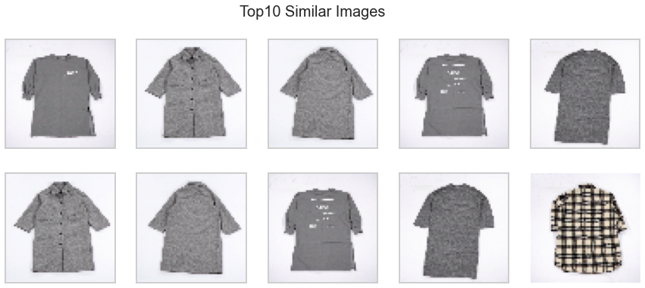
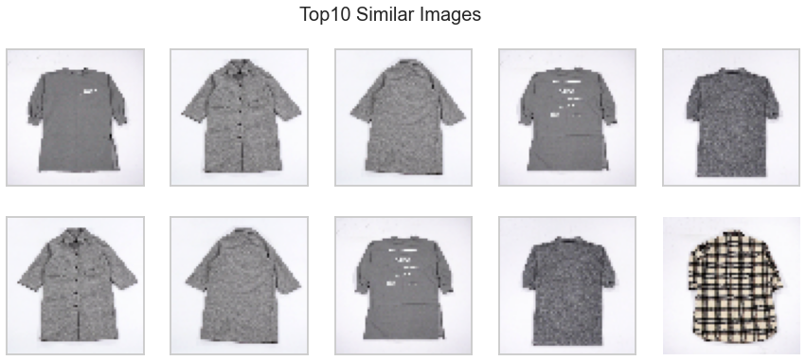
모델링
Image based Fashion Recommendation System (64x64 Ver)
Similarity Calculation & Top 10 item Return
Cosine Similarity
Euclidean Distance
Pearson Similarity
Sample Images

Slide 12
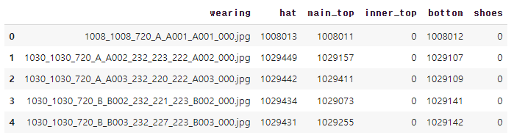
모델링
Image based Fashion Recommendation System (64x64 Ver)
Fashion Coordination Recommendation
※ fashion_df.shape : (18040,6)

Slide 13
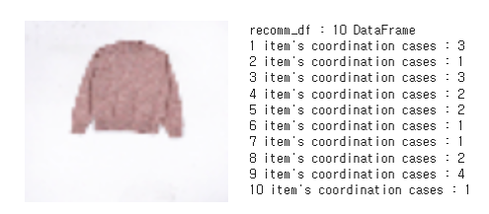
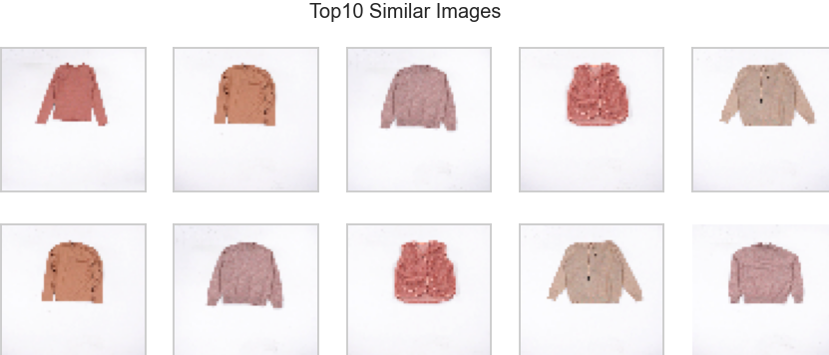
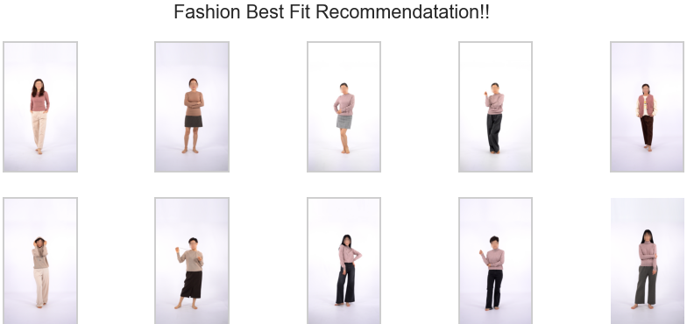
모델링
Image based Fashion Recommendation System (64x64 Ver)
Fashion Coordination Recommendation
Match the Coordination

Slide 14
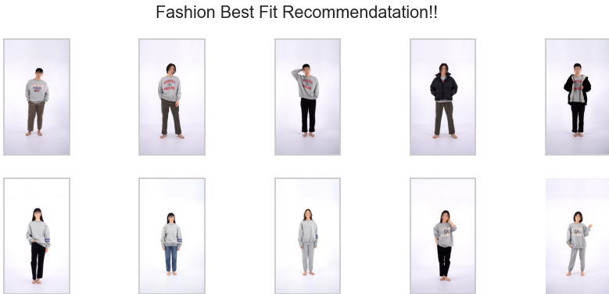
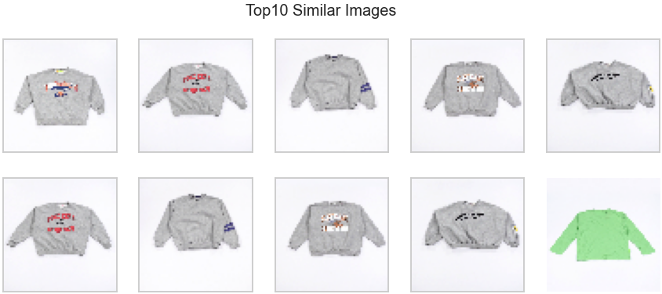
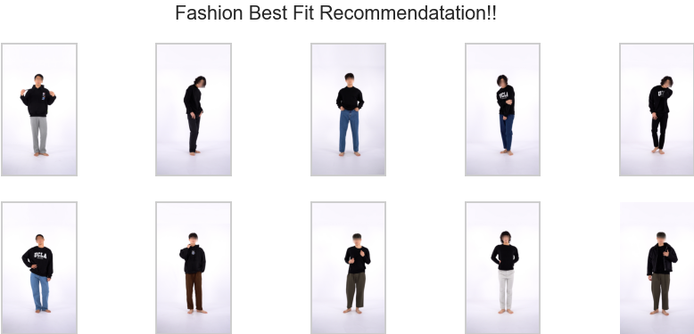
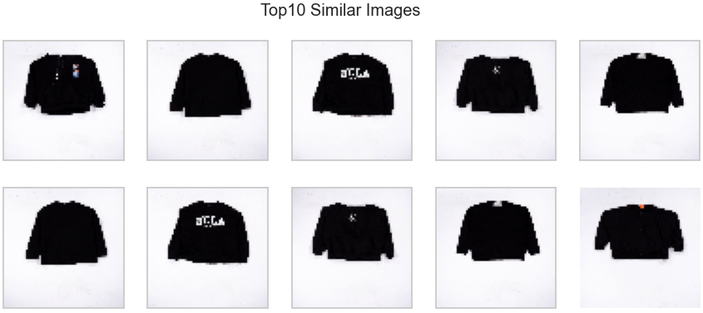
모델링
Image based Fashion Recommendation System (64x64 Ver)
Fashion Coordination Recommendation
Another Use Case Result

Slide 15
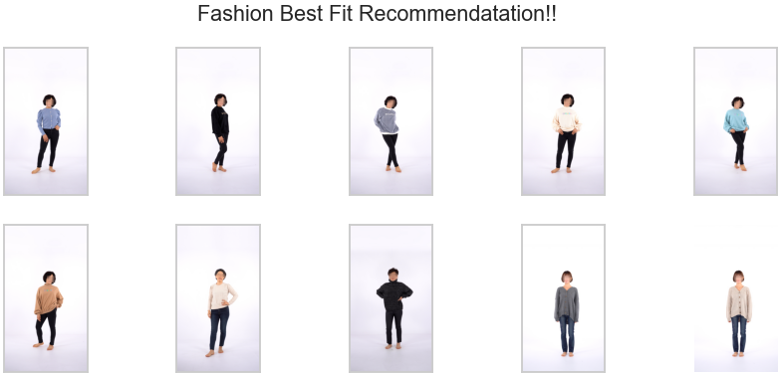
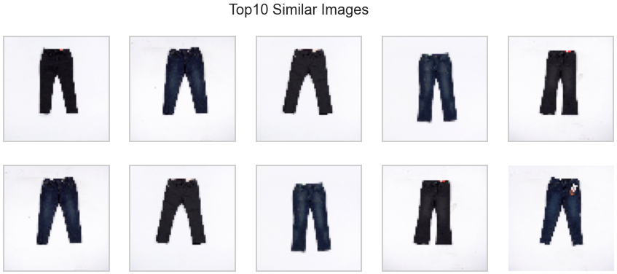
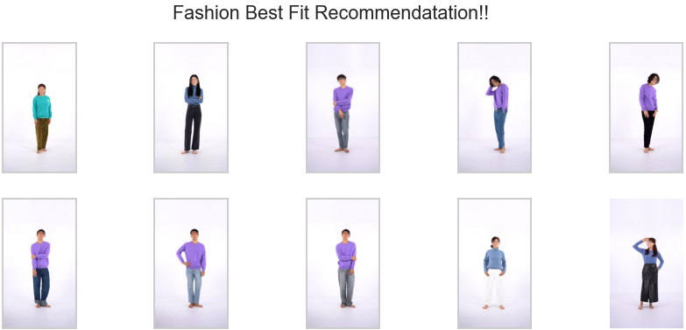
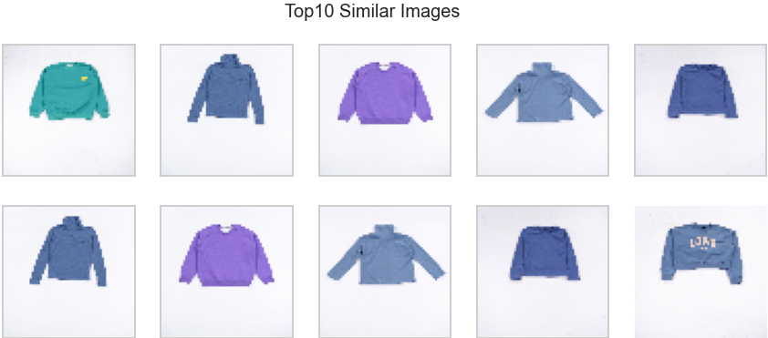
모델링
Image based Fashion Recommendation System (64x64 Ver)
Fashion Coordination Recommendation
Another Use Case Result

Slide 16
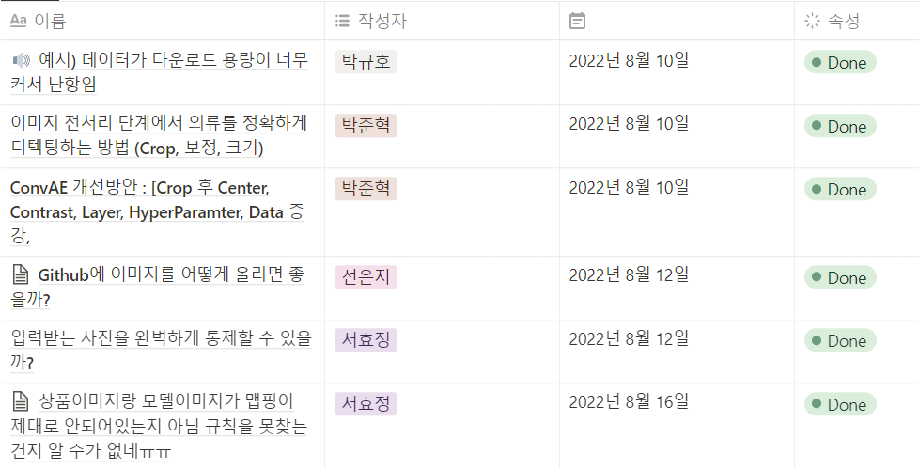
프로젝트 진행 중 겪은 문제

Slide 17
향후 개선사항
데이터 화질 128 * 128 로 적용하여 옷의 질감과 디테일 살리기
모델 구현 로컬이 아닌 Streamlit으로 구현
무신사 크롤링 데이터 연관상품 추천으로 링크 걸기
모델 성능 더 높여보기

Slide 18
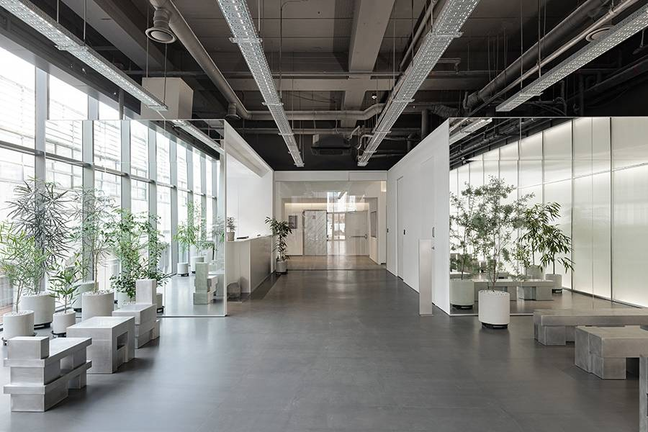
My Style Manager
Whenever, wherever, next to you

